Slide 1
Big Data Analysis & Visualization
Kwan-Hee Yoo
Department of Computer Science

Slide 2


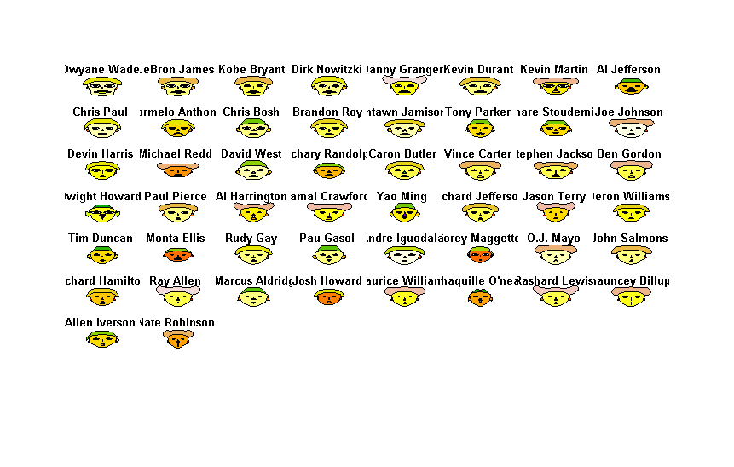
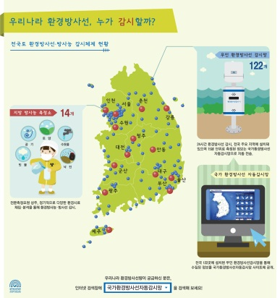
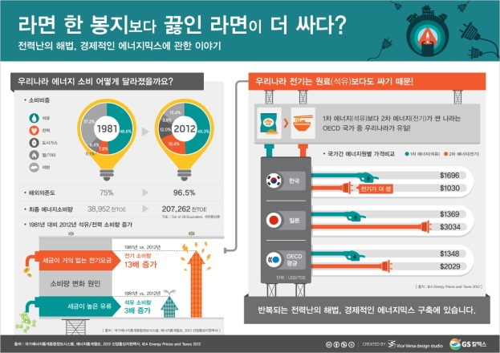
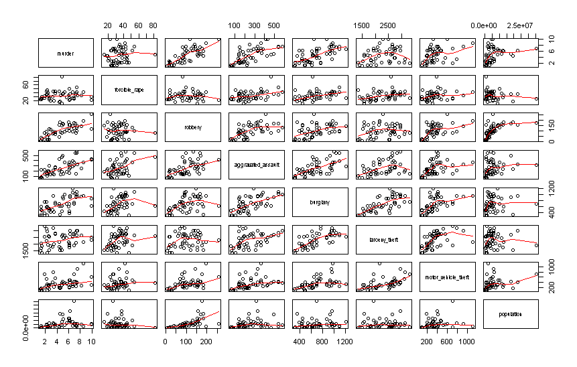
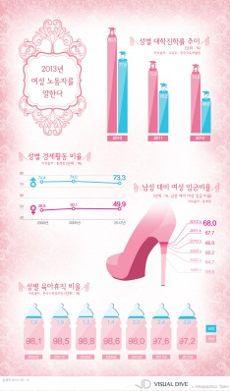
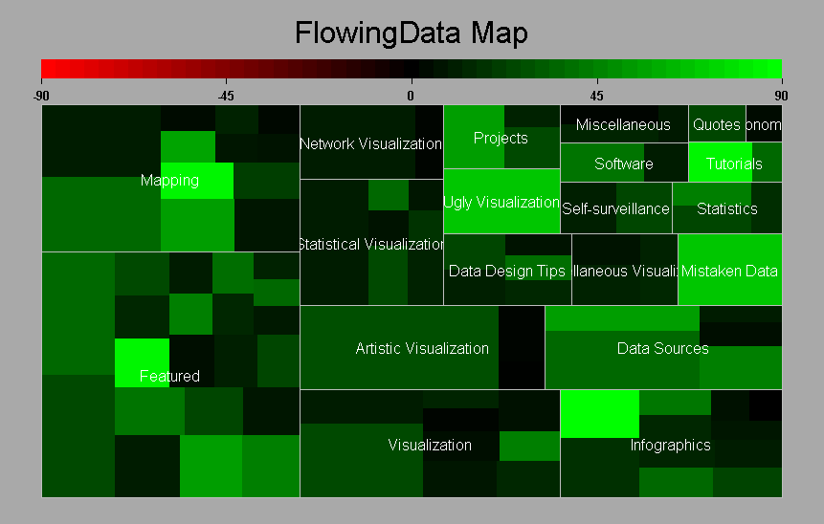
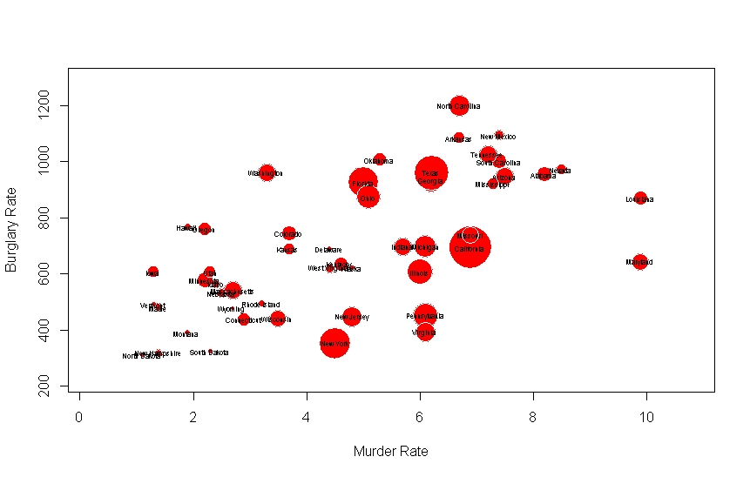

Big Data System
v
Resource
v
BigData Analysis
v
Visualization
Cluster Analysis
Time Visualization
Smart Device
Social network
Distribution Visualization
SNS
Text Mining
Relation Visualization
CONTENTS
Internet
Machine Learning
Comparison Visualization
Deep Learning
Spatial Visualization
Information
http://info-graphics.kr/
Notes:
빅데이터 시각화의 과정을 살펴보면
우선 다양한 데이터들을 수집하고 분석한뒤
적절한 시각화 기법을 사용하여 시각화 한다.
이렇게 시각화 된 데이터는 유용한 정보로 활용된다.

Slide 3
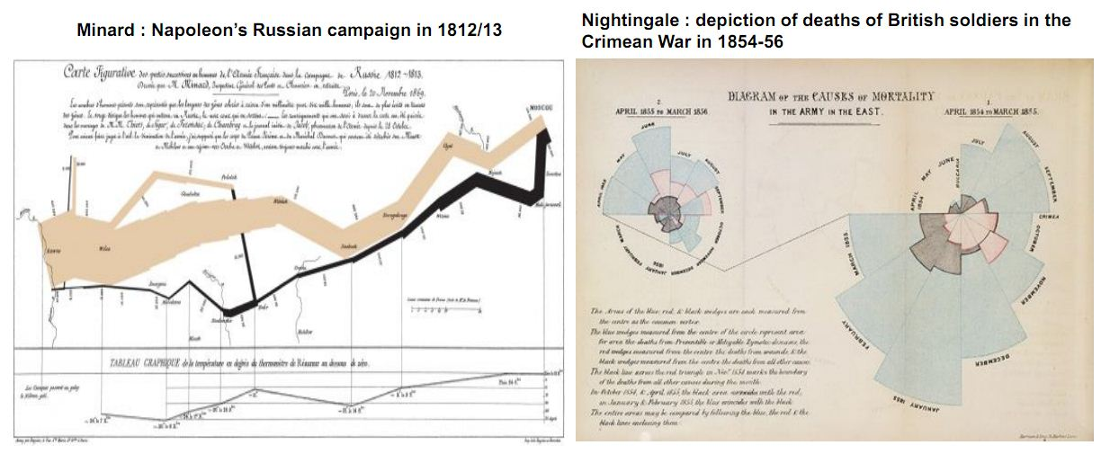
History of Bigdata Visualization
1800s : Communication
Playfair, Nightinggale, Snow, Minard
CONTENTS
Minard graph, http://fportman.com/data-visualization-with-r/visualizing-napoleon-s-march-to-moscow/
Notes:
1800년대 데이터의 시각화는 커뮤니케이션의 수단이었다.
왼쪽의 그림은 나폴레옹의 러시아 전투에 대해 그래프로 시각화한 그림이다.
오른쪽 그림은 크림 전쟁에서 영국 군인들의 병사에 대해 그래프로 시각화한 그림이다.

Slide 4
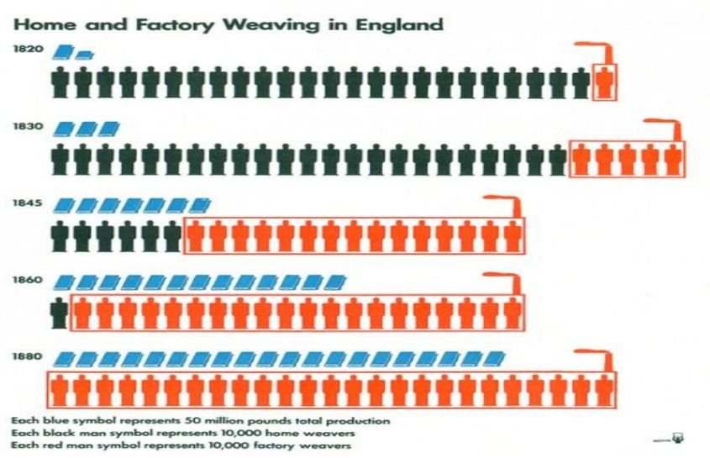
History of Bigdata Visualization
1920 – 30s :
Neurath
International System of Typographic Pictyre Education
CONTENTS
Notes:
1920년대에서 1930년대 사이의 시각화는 읽기 쉽고 의미 전달을 잘 할 수 있도록 발전하였다.
그림은 영국의 의복에 대해서 가정에서 직접 만드는 경우와 공장에서 대량 생산하는 경우를 비교한 그래프이다.
파란색 타일은 공장에서 생산된 의복의 양이고
빨란 사람은 공장에서 생산된 의복을 착용하는 사람의 수
검은 사람은 가정에서 생산된 의복을 착용하는 사람의 수를 나타낸다.

Slide 5
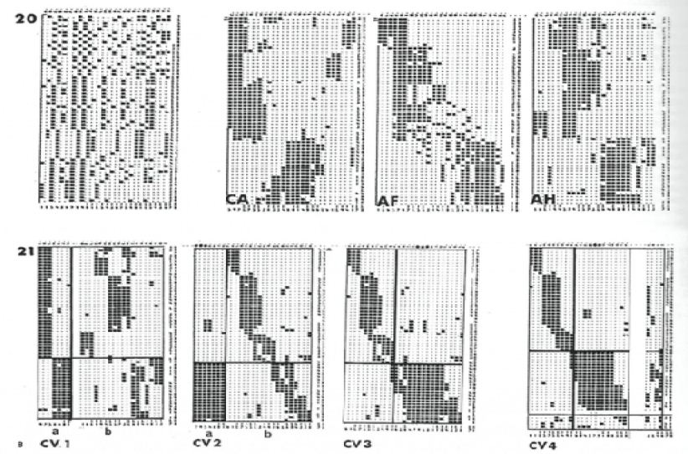
History of Bigdata Visualization
1960 – 70s : Analysis
Bertin and Tukey
CONTENTS

Slide 6
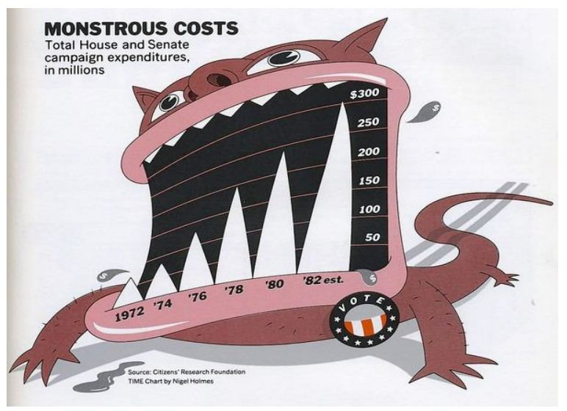
History of Bigdata Visualization
1970 – 80s : Information Graphics
Holmes, Tufte
CONTENTS
Notes:
1970년대 에서 1980년대로 넘어와 시각화는 좀더 화려하고 보기 좋게 바뀌기 시작했다.

Slide 7
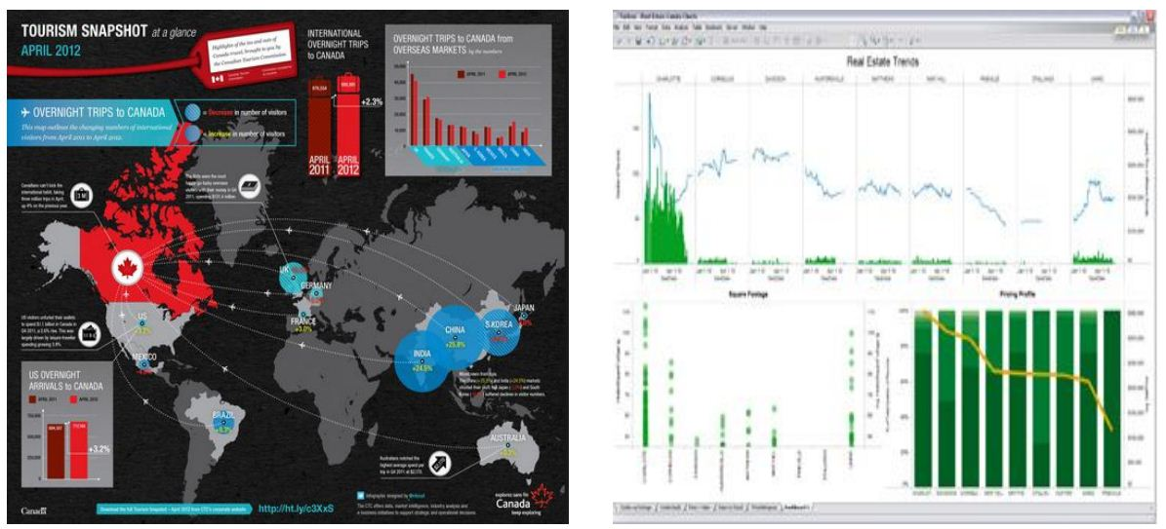
History of Bigdata Visualization
2000s : INFOGRAPHIC vs. Visualization
CONTENTS
Notes:
2000년대로 넘어와 시각화는 빅데이터의 등장으로 많은 변화를 맞이하게 되었다.
왼쪽의 그림은 인포그래픽으로 그래프와 정보를 함께 표시해는 주는 시각화 기법이다.
오른쪽 그림은 Visualization의 예이다.

Slide 8
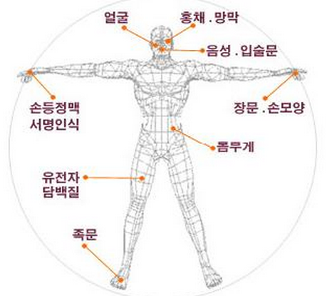


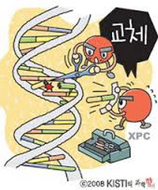

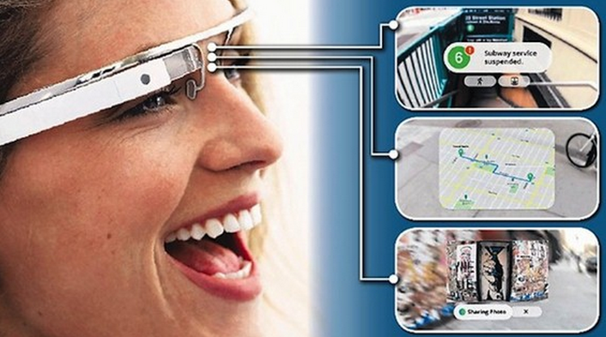

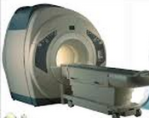

Data Gathering
Business Data
Biodata
Social Data
Video
YouTube, CC camera
IoT) / M2M

Slide 9
Data Storage
Data base
Maria DB, Postgres
Mongo DB
Hadoop

Slide 10
Data Analysis
Preprocessing
Filtering
Noise Removal
Normalization
Analysis
Machine learning
Deep learning
Visualization
Original data
Analysis results

Slide 11
Machine Learning
decision
theory
game
theory
AI
control
theory
information
theory
biological
evolution
Machine
Learning
probability
&
statistics
philosophy
optimization
statistical
mechanics
psychology
Data Mining
computational
complexity
theory
neurophysiology

Slide 12
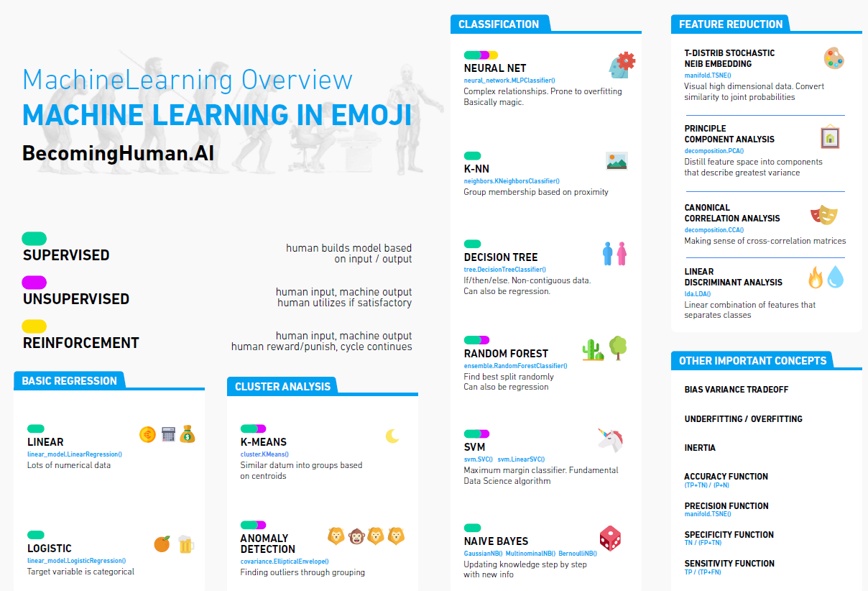
Machine Learning

Slide 13
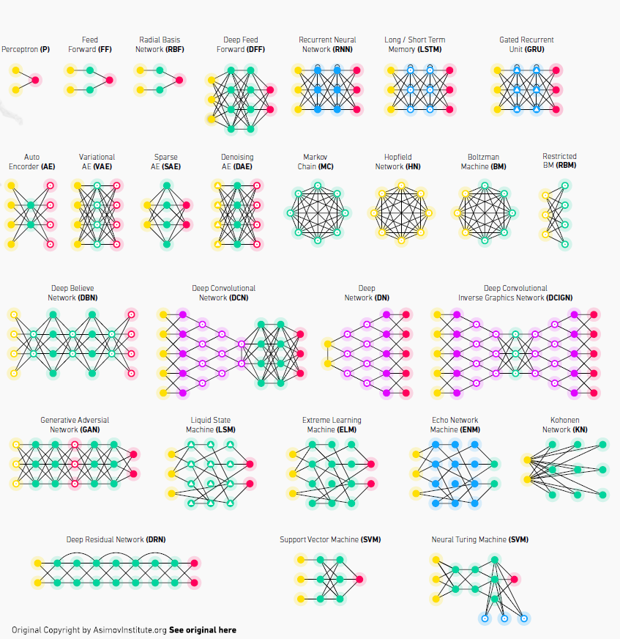
Deep Learning

Slide 14
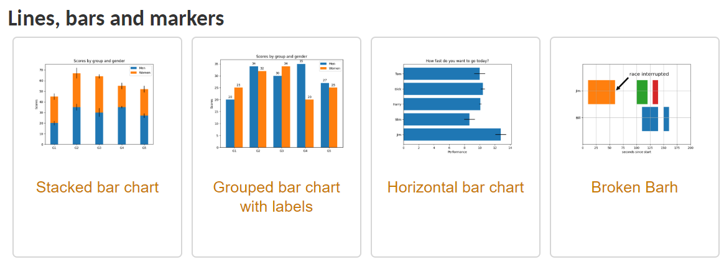
Example of data visualization
https://matplotlib.org/gallery/index.html

Slide 15
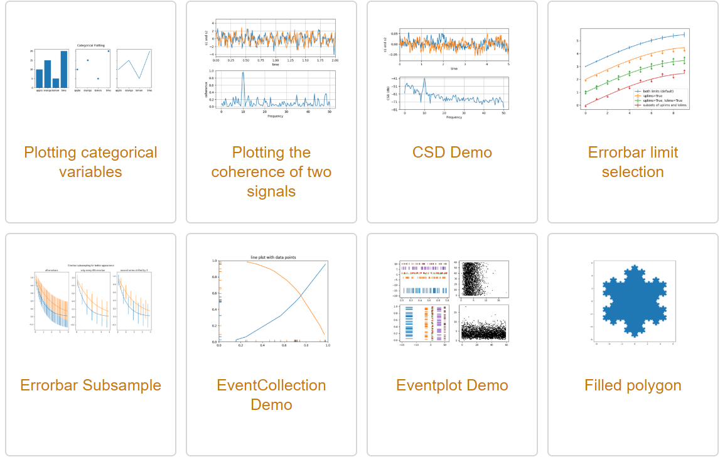
Example of data visualization

Slide 16
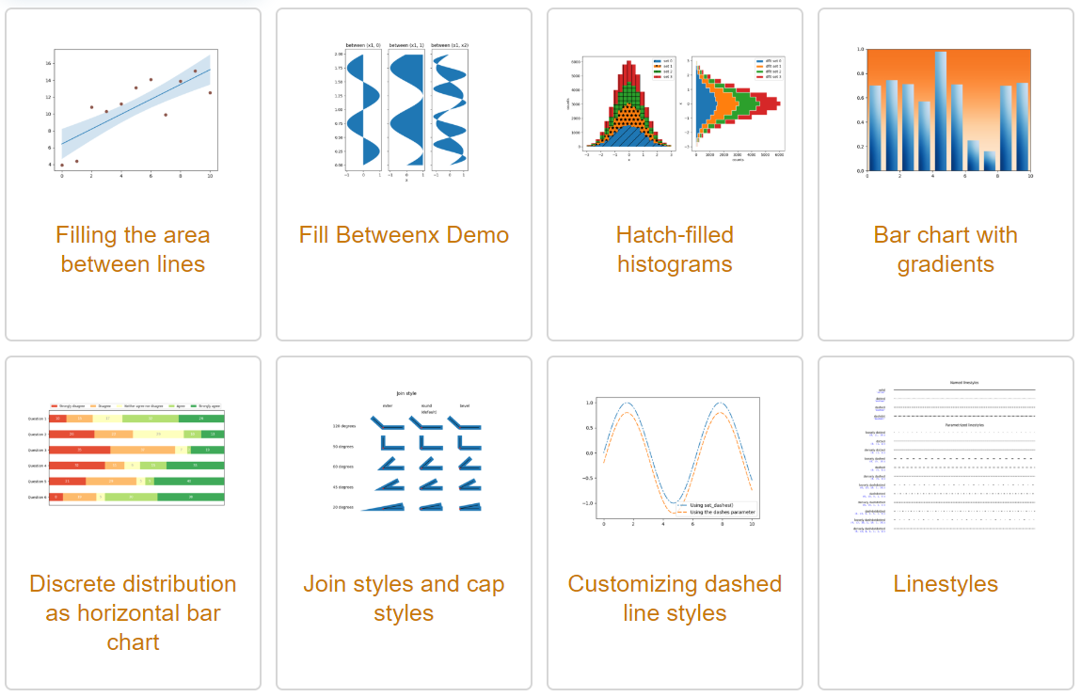
Example of data visualization

Slide 17
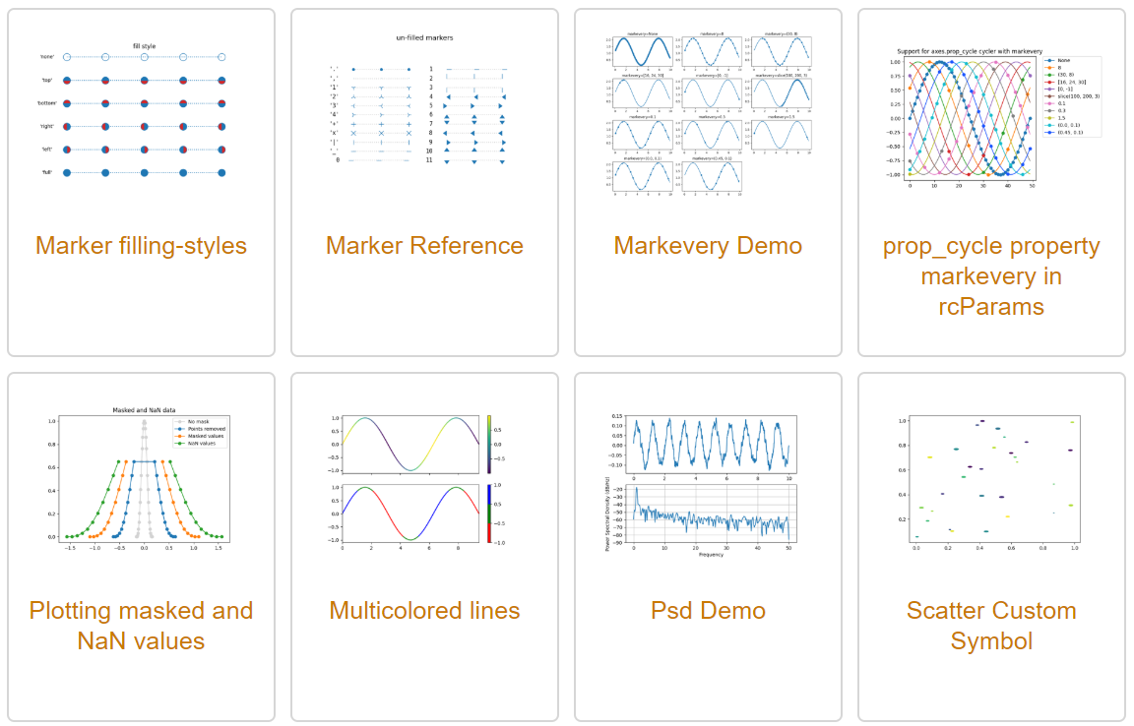
Example of data visualization

Slide 18
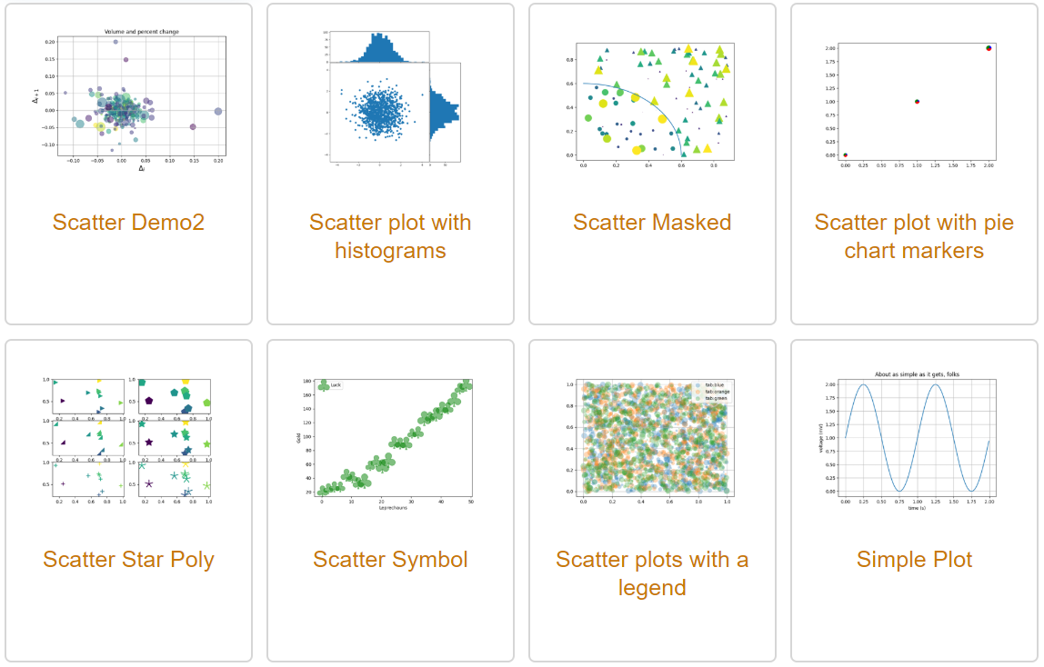
Example of data visualization

Slide 19
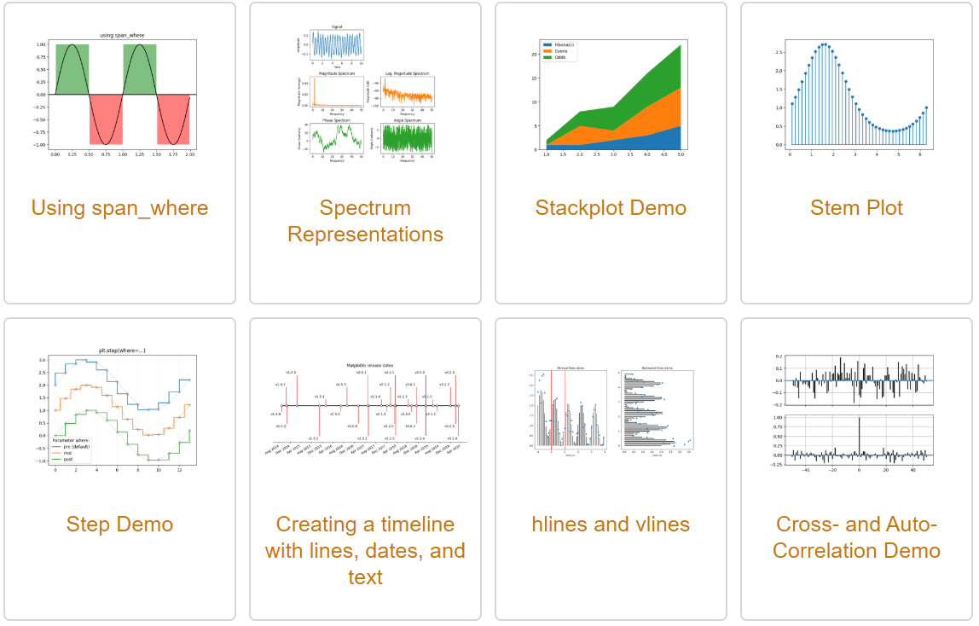
Example of data visualization

Slide 20
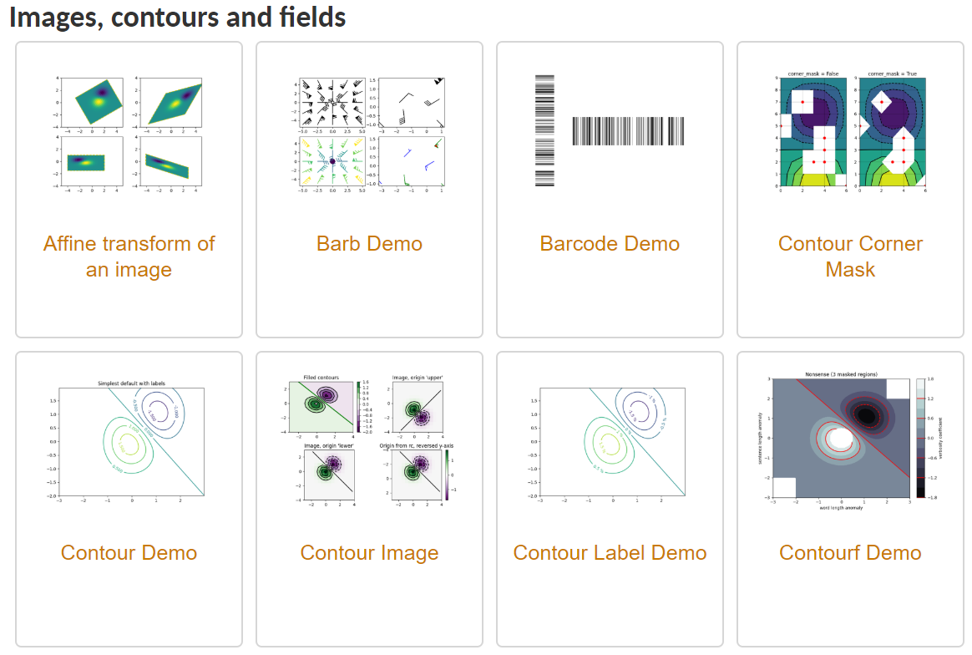
Example of data visualization

Slide 21
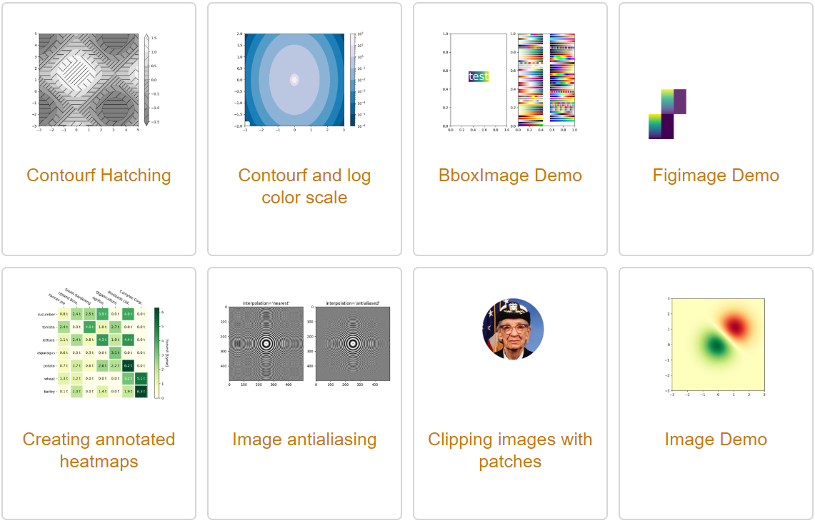
Example of data visualization

Slide 22
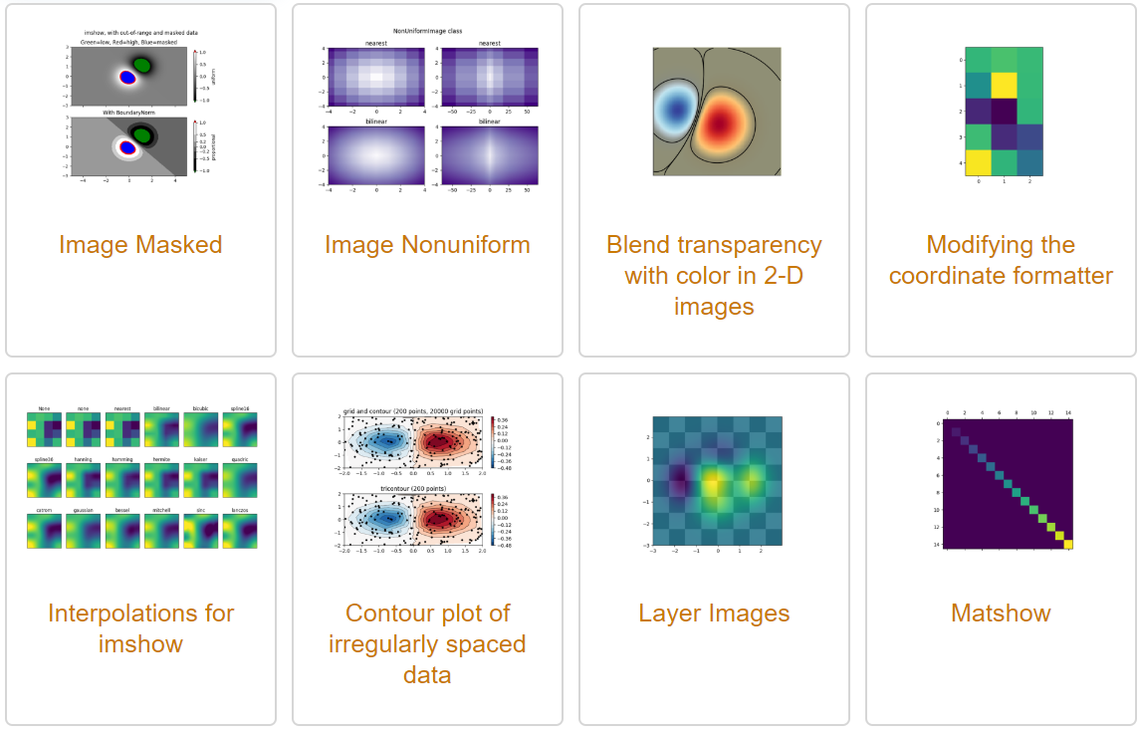
Example of data visualization

Slide 23
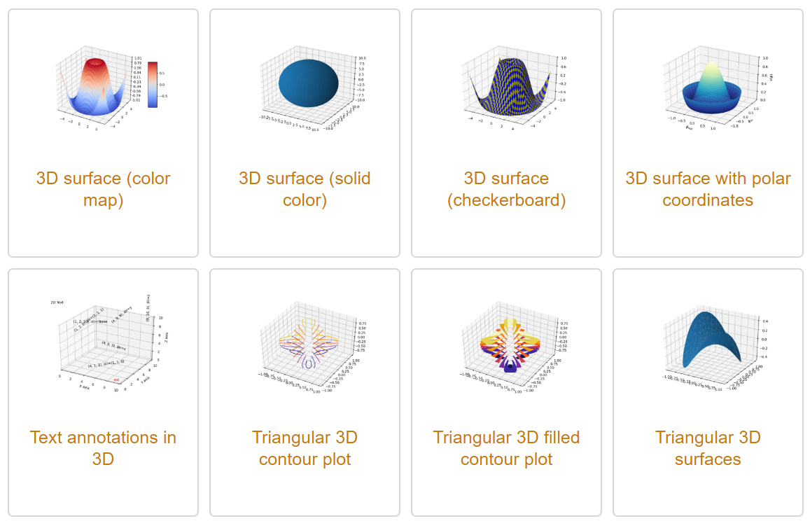
Example of data visualization-3D

Slide 24
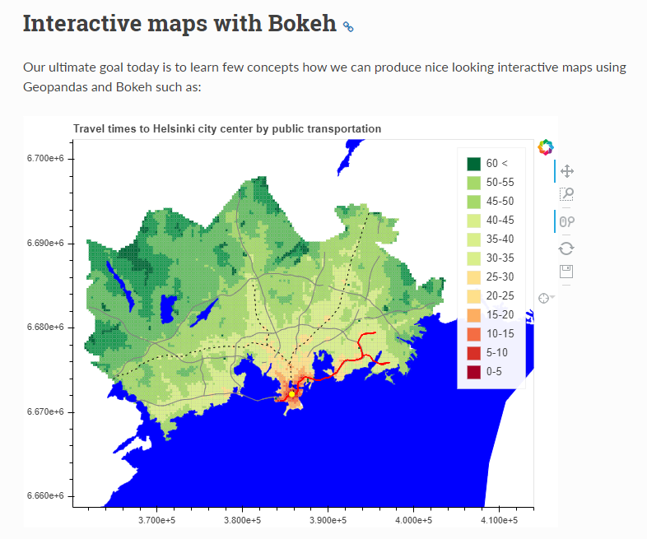
Example of data visualization-geo map

Slide 25
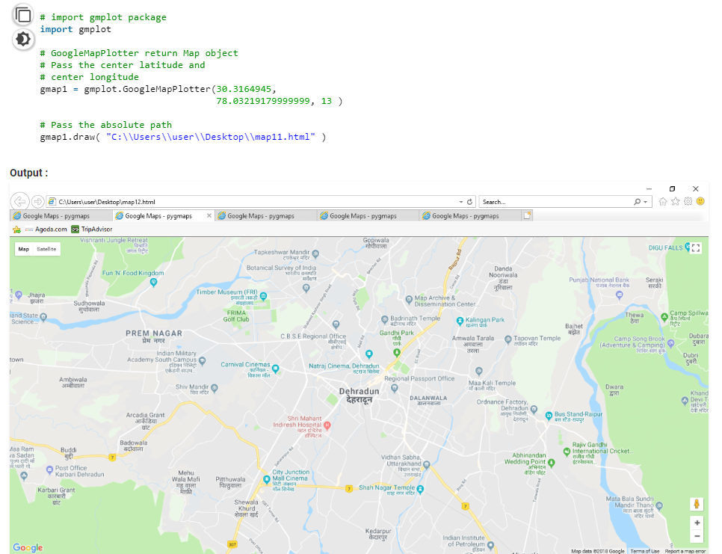
Plotting Google Map using gmplot package

Slide 26
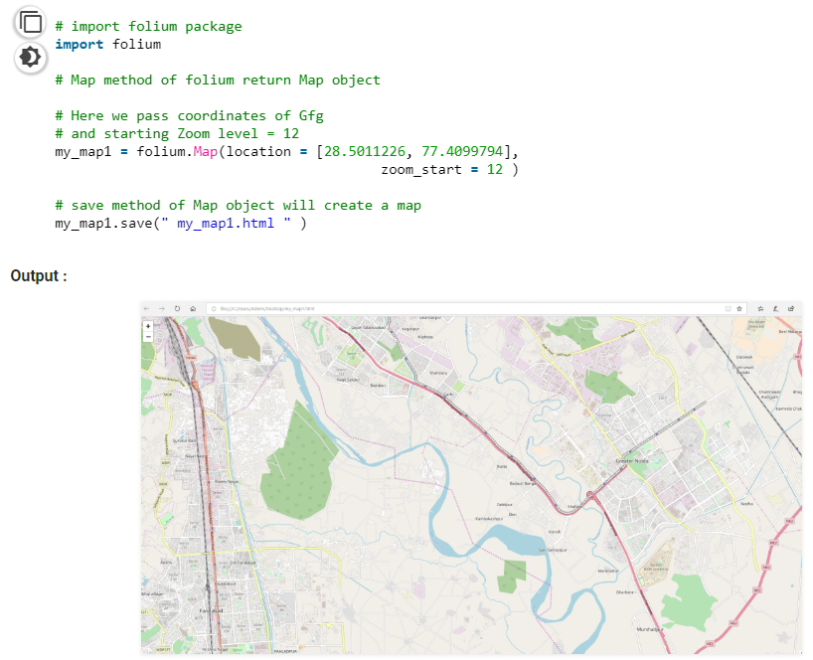
Plotting Google Map using folium package

Slide 27
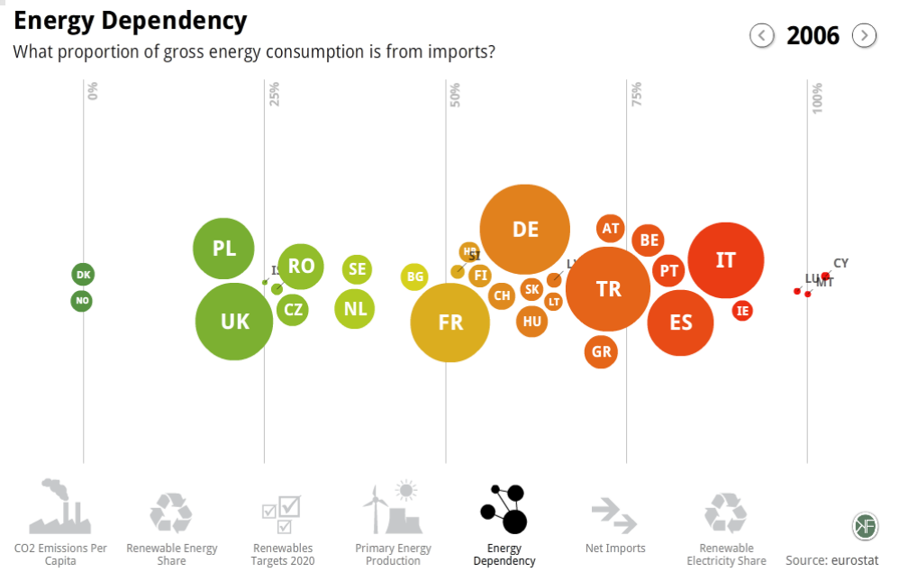
CONTENTS
공공데이터의 Visualization
Europe’Energy
CONTENTS
Europe`s Energy, http://energy.publicdata.eu/ee/vis.html
Notes:
유럽의 에너지 문제를 이산화탄소 배출량, 에너지 재사용률, 에너지 의존도 등의 데이터를 시각화하여 제공하는 것으로 공개지식재단(Open Knowledge Foundation)에서 데이터를 제공한다.
그림 “Europe`Energy” 웹사이트 캡처 화면으로 기본적으로 버블차트로 제공되며, 버블 하나당 한 국가를 표현하고 있으며, 버블의 크기는 에너지 의존도의 크기를 나타낸다.

Slide 28
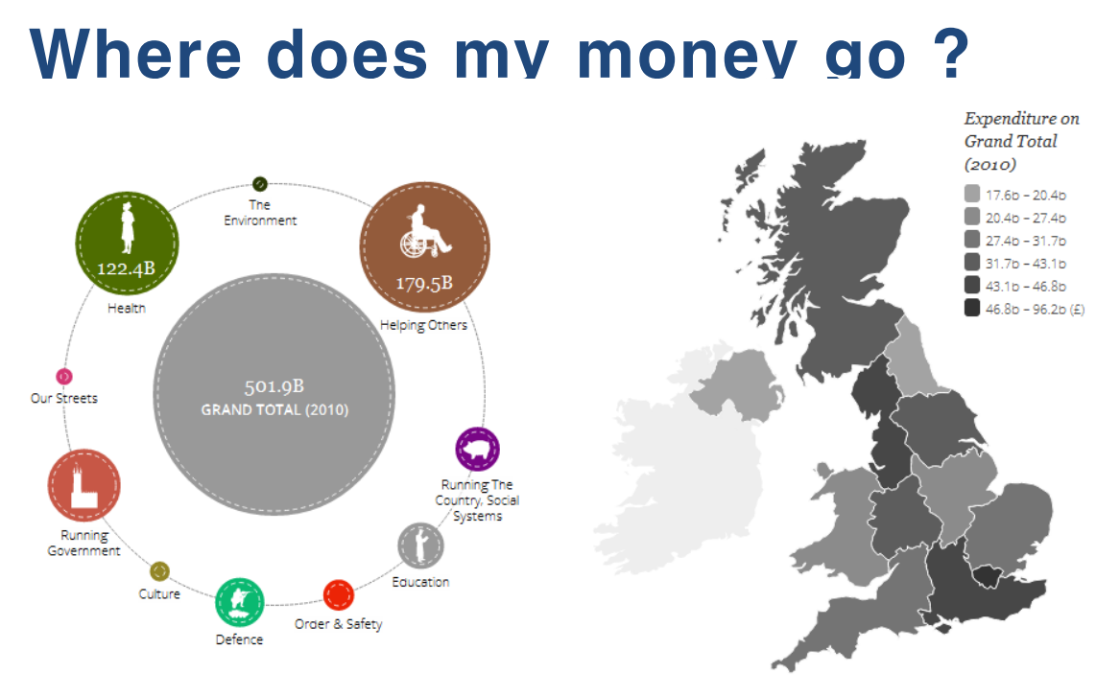
CONTENTS
공공데이터의 Visualization
Where does my money go?
CONTENTS
Where does my money go?, http://wheredoesmymoneygo.org/bubbletree-map.html#/~/total
Notes:
‘Where does my money go?’는 영국 정부가 일반일들에게 세금의 사용 용도 등의 데이터를 시각화하여 제공하고 있는 웹사이트이다.
위의 유럽에너지와 마찬가지로 공개지식재단(Open Knowledge Foundation)에서 데이터를 제공한다.
그림은 “Where does my money go?”웹사이트 캡처 화면으로 지도를 통하여 어느 지역에서 세금이 얼마나 사용되었는지 영역의 명암차이로 확인할 수 있다.
왼쪽의 버블 차트는 세금이 어디에 쓰였는지 확인할 수 있으며 버블의 크기는 해당하는 분야에 쓰인 세금의 크기를 나타낸다.

Slide 29
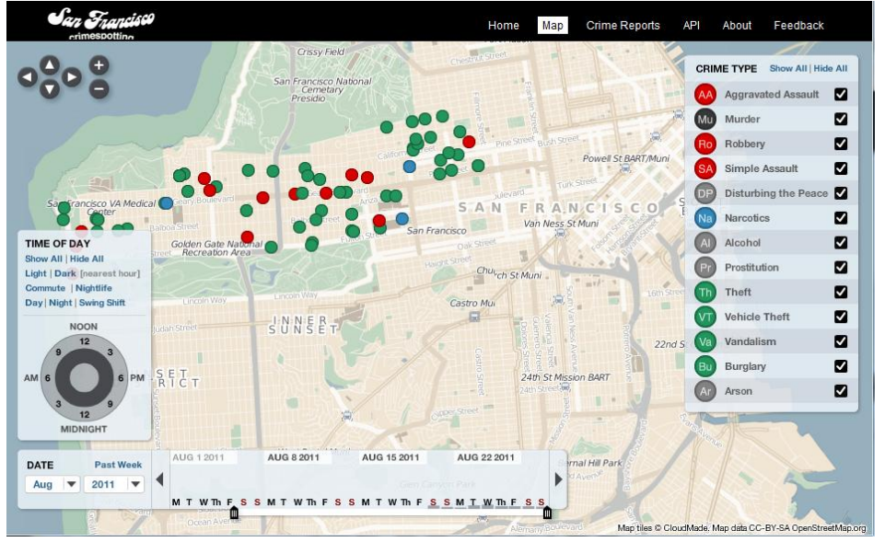
CONTENTS
공공데이터의 Visualization
San Francisco Cirmespotting
CONTENTS
San Francisco Crimespotting, http://sanfrancisco.crimespotting.org/map/
Notes:
Crimepotting은 샌프란시스코 정부에서 제공하는 범죄 지도이다.
오른쪽으로 범죄 유형이 나오고
지도에서 범죄가 발생된 지역을 표시해주고 있다.

Slide 30
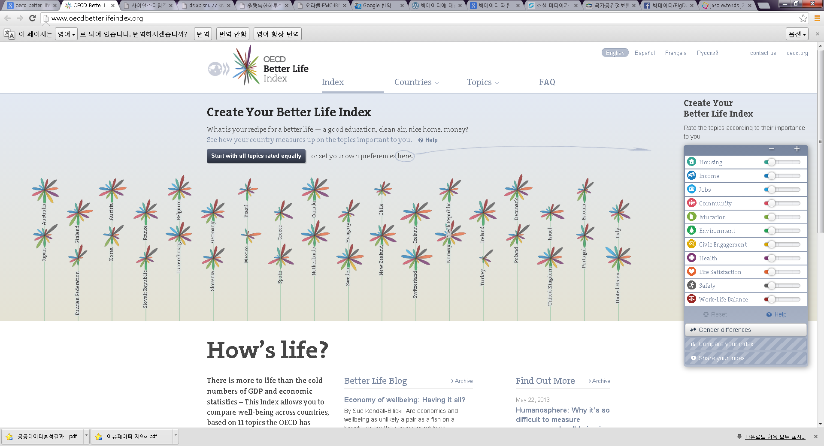
CONTENTS
공공데이터의 Visualization
OECD Better Life Initiative
CONTENTS
OECD Better Life Initiative, http://www.oecdbetterlifeindex.org/
Notes:
OECD는 회원국들의 데이터를 사용하여 여러 데이터들을 비교하여 시각화한 자료를 제공한다.
그 중 가장 유명한 자료는 회원국의 삶의 질을 지표화한 것으로 ‘Better Life Initiative’가 있다.
그림 “Better Life Initiative”웹사이트 캡처 화면이다. 기본적인 시각화 기법으로 스타차트가 응용되어 사용되고 있다.
하나의 국가는 하나의 꽃으로 표현되고 오른쪽표에 하나의 꽃잎에 해당하는 목차가 있다.
꽃잎의 크기는 데이터의 크기를 나타낸다.

Slide 31
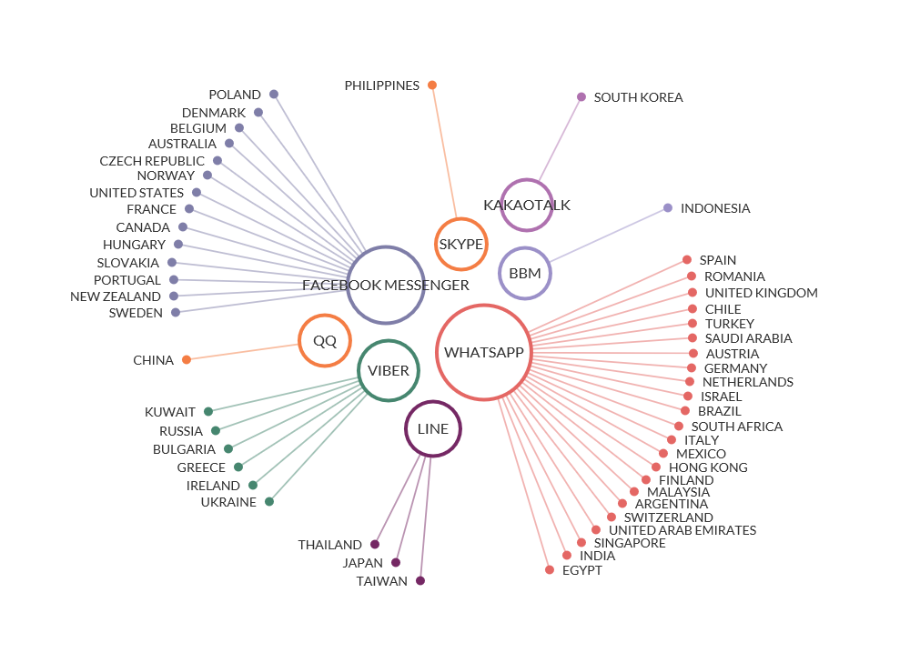
CONTENTS
Data visualization 사례
Who's winning the messaging war?
CONTENTS
Who's winning the messaging war? , http://wikibrains.com/map/537b4380e4b0568301250e61
Notes:
Zach Beane의 Movie box office charts

Slide 32
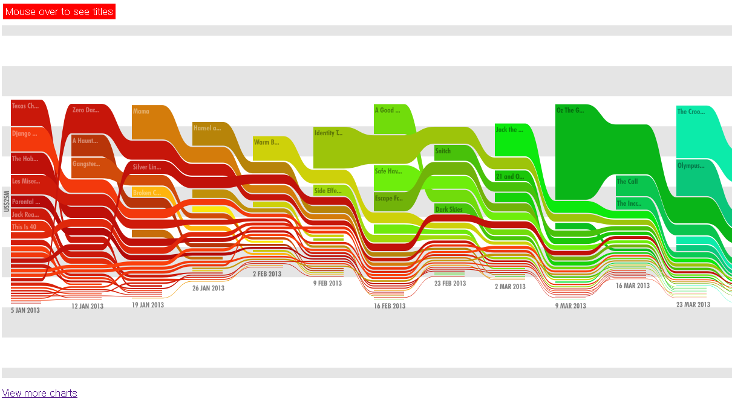
CONTENTS
Data visualization 사례
2013 US Movie Box Office
CONTENTS
Zach Beane의 Movie box office charts, http://www.xach.com/moviecharts/2013.html
Notes:
Zach Beane의 Movie box office charts

Slide 33
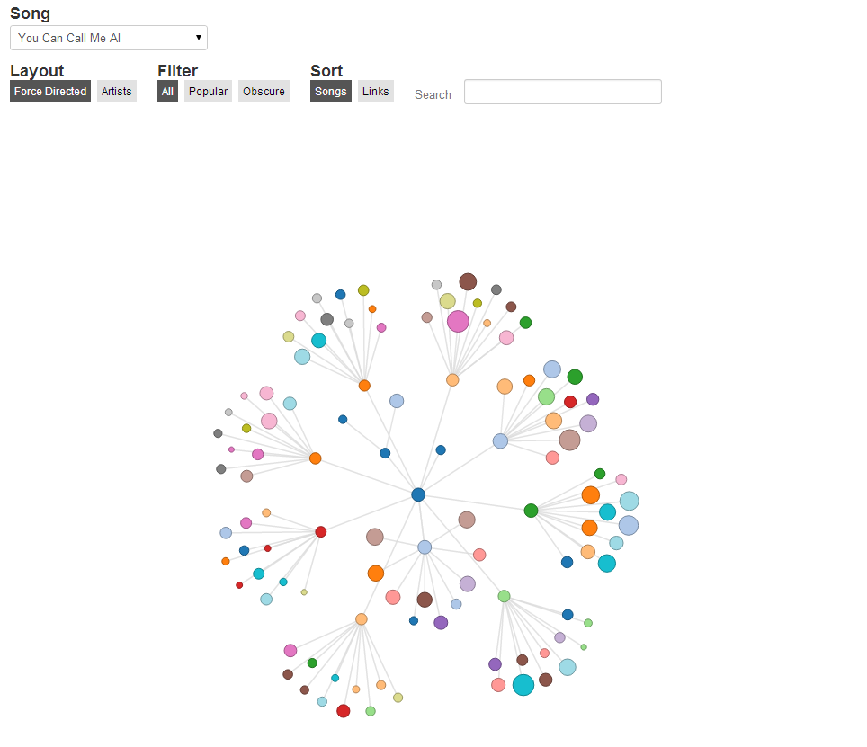
CONTENTS
Data visualization 사례
Similar Song Networks
CONTENTS
Similar Song Networks, http://projects.flowingdata.com/tut/interactive_network_demo/
Notes:
Zach Beane의 Movie box office charts

Slide 34
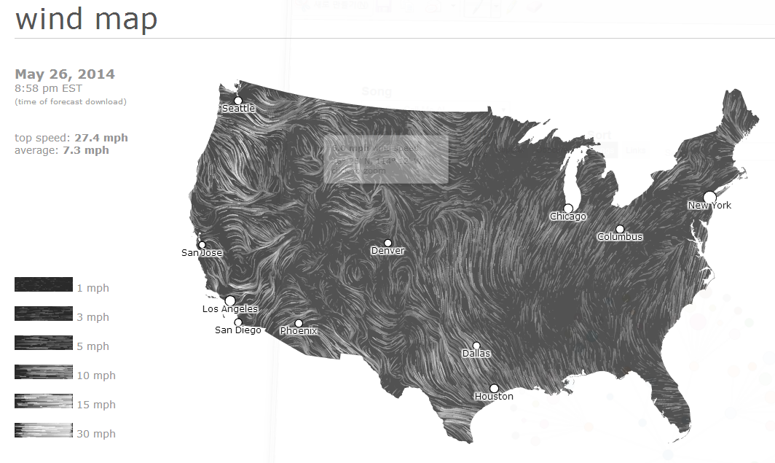
CONTENTS
Data visualization 사례
wind map
CONTENTS
wind map, http://hint.fm/wind/
Notes:
Zach Beane의 Movie box office charts

Slide 35
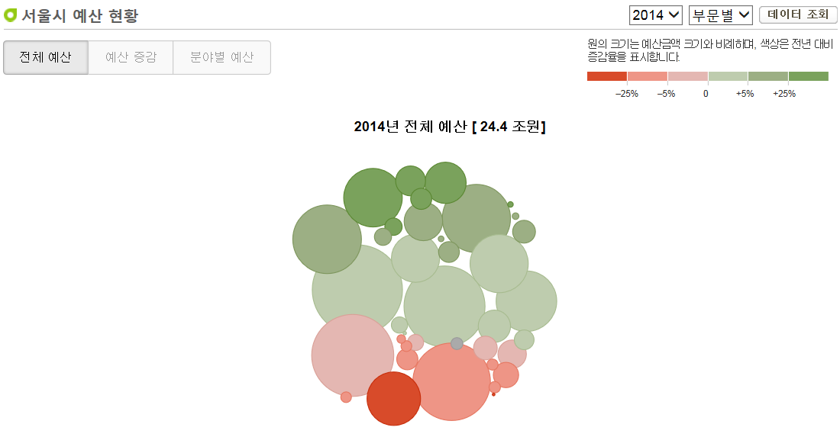
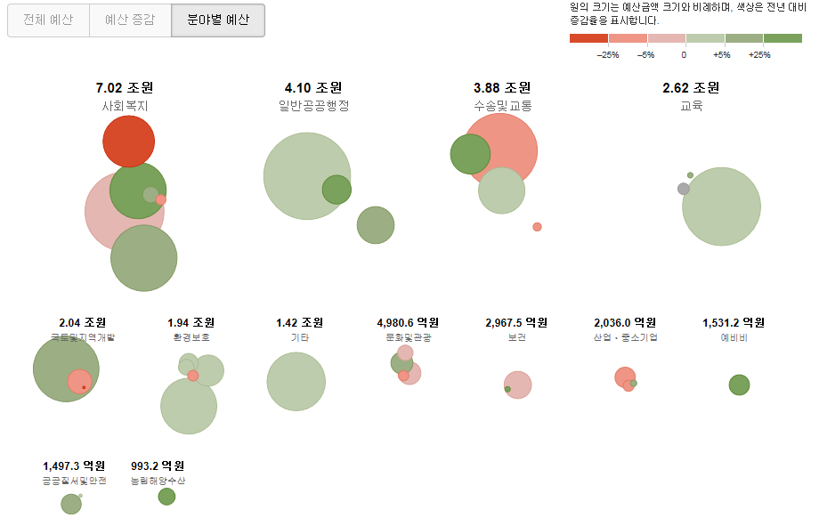
CONTENTS
Data visualization 사례
서울시 예산 현황
CONTENTS
서울시 예산현황, http://data.seoul.go.kr/openinf/visual/popup/popvisual.jsp?seqNo=1
Notes:
Zach Beane의 Movie box office charts

Slide 36
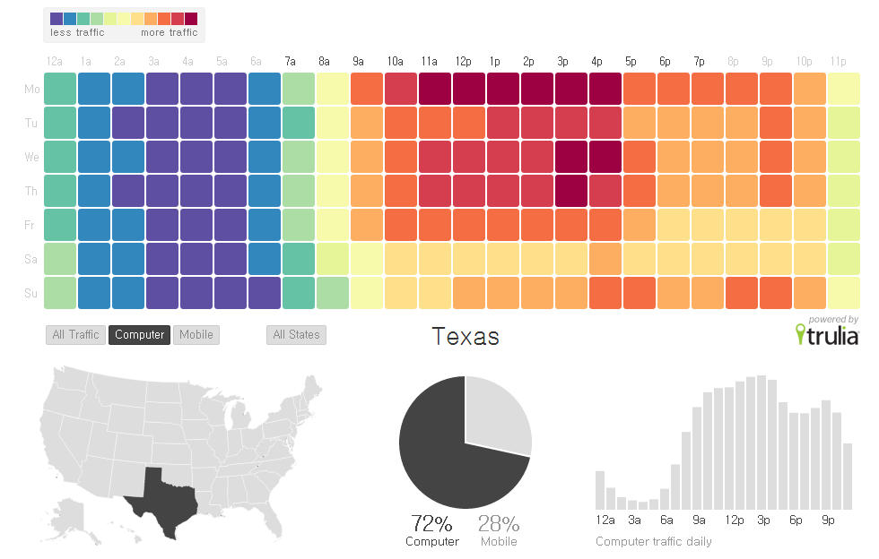
CONTENTS
Data visualization 사례
House Hunting All Day, Every Day
CONTENTS
House Hunting All Day, Every Day, http://www.trulia.com/vis/tru247/
Notes:
Zach Beane의 Movie box office charts

Slide 37
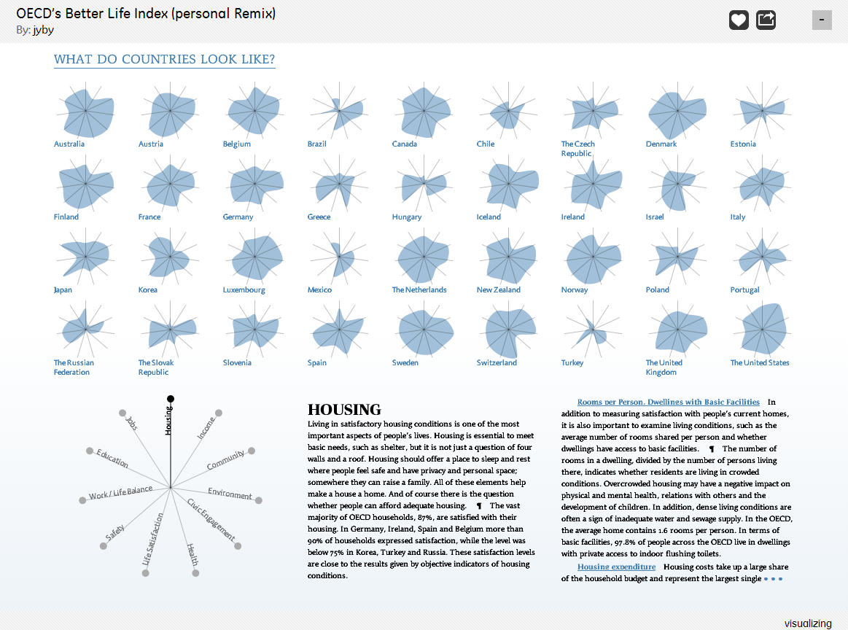
CONTENTS
Data visualization 사례
OECD’s Better Life Index
CONTENTS
OECD’s Better Life Index, http://visualizing.org/full-screen/56588
Notes:
OECD

Slide 38
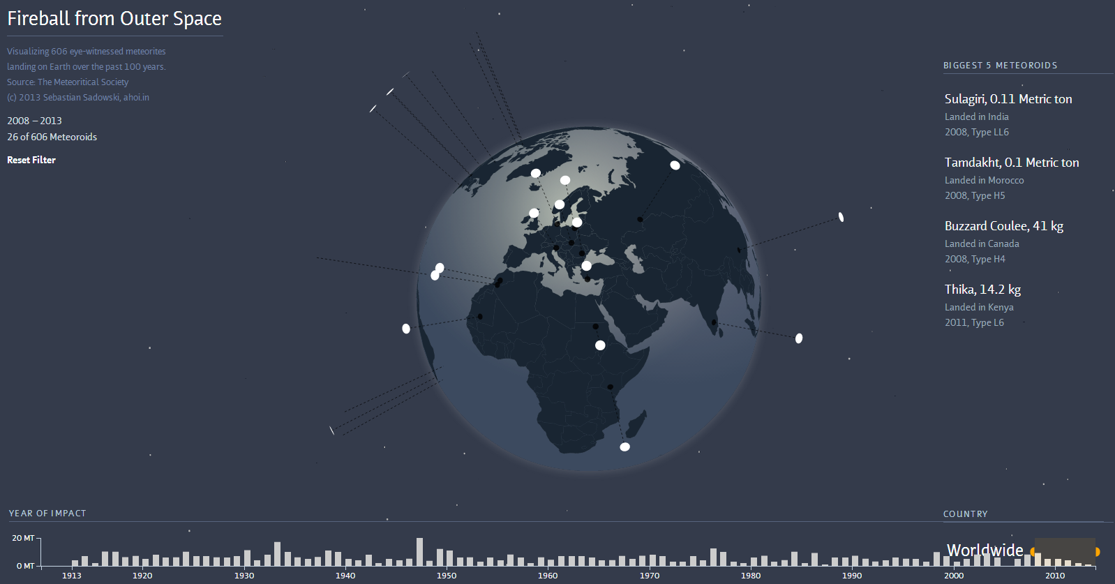
CONTENTS
Data visualization 사례
Fireball from Outer Space
CONTENTS
Fireball from Outer Space, http://visualizing.org/full-screen/56202
Notes:
운석의 낙하지점을과 년도를 시각화함

Slide 39
Python Tools
Python: https://www.python.org/
Anaconda (open data science platform with Python IDE): https://www.continuum.io
Numpy (Numerical computing tools): http://numpy.org
Pandas (Python data analysis library): http://pandas.pydata.org/

Slide 40
Python Tools
SciPy(mathematics, science, and engineering): https://www.scipy.org/
Sklearn (Machine Learning-classification, Regression, Clustering): https://scikit-learn.org/
Keras (deep learning) : https://keras.io/

Slide 41
Data Visualization Tools
Matplotlib (Python 2D plotting library): http://matplotlib.org/index.html
Bokeh (Python interactive visualization library): http://bokeh.pydata.org/en/latest/
HoloViews (Python interactive visualization library): http://holoviews.org/index.html
VisPy (Python interactive visualization library): http://vispy.org/index.html
PIL (Python Imaging Library): http://www.pythonware.com/products/pil/
Seaborn (Python visualization library): http://stanford.edu/~mwaskom/software/seaborn/
Pygal (Python charting library): http://www.pygal.org/en/stable/

Slide 42
Data Visualization Tools
Yellowbrick: https://www.scikit-yb.org/en/latest/
HiPlot(High-Dimensional Interactive Plots):https://facebookresearch.github.io/hiplot/
D3JS : http://www.d3js.org

Slide 43
Environment
Python: https://www.python.org/
Django
Machine learning + deeplearning
Visualization (python visualization + D3JS)

Slide 44
Homework
Describe at least 5 examples of big data analysis
Describe at least 4 examples of big data visualization

